Slide 1
¡EL CÓMIC ! Ed. Diferencial, Bernardita Cortés Recabarren.
San Fernando College
Programa de
Integración Escolar

Slide 2
El CÓMIC
El cómic tiene un predominio narrativo
En este la imagen se apoya en el texto
Se representa el transcurso del tiempo a través de una sucesión de imágenes que forman una secuencia con significado.

Slide 3
elementos del cómic
La idea

Slide 4
Lo primero que tenemos que pensar es de que se tratará el cómic, una aventura, un viaje, una crítica, etc.

Slide 5
La Viñeta
Principal elemento del cómic es la sucesión y las viñetas, esto permite crear la historia.
Es cada cuadro de la historieta.
En el interior de la viñeta encontramos una serie de elementos: personajes, textos, decorados, etc.

Slide 7
La viñeta
Dentro de la viñeta podemos distinguir:
El continente:
Líneas que delimitan el espacio total de la página, estas pueden ser: rectas - curvas
El contenido:
Esta son las imágenes y palabras que aparecen dentro de cada viñeta

Slide 8
Los globos o bocadillos
Es el espacio donde colocamos el texto que piensa o dice un personaje.

Slide 9
Los
Bocadillos
Estos son diferentes según el sentimiento que expresan

Slide 10
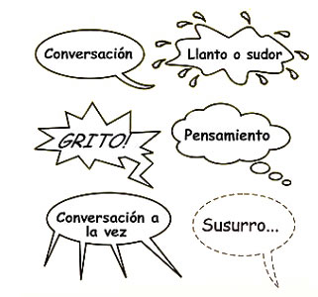

Slide 11
La cartelera
Esta es la voz del narrador su forma es rectangular.
El cartucho es una cartelera que enlaza dos viñetas consecutivas.

Slide 12
La onomatomeya
Esta imita un sonido y aparece dentro o fuera del globo.

Slide 13
Tipos de planos
Gran plano general
Plano entero
Plano médio
Plano de detalle
Primer plano

Slide 14
Fuerza y mucho ánimo!
Vamos que se puede !!!
😂😉😋
bcortes@sanfernandocollege.cl

